Slide 1
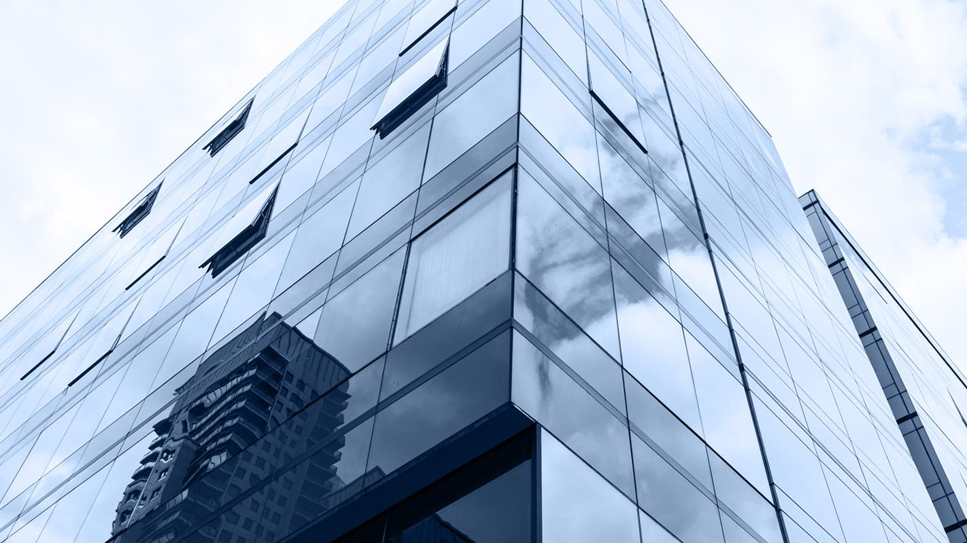

Hackathon2
Génération de posts de réseaux sociaux

Slide 2
Table des matières
01
02
Problématique & Présentation
Architecture
03
04
Limitation & défis rencontrés
Evolutions

Slide 3
01
Problématique & Présentation

Slide 4
Problématique
Générer des articles à partir de prompts ainsi que l’image associé
Visibilité sur les réseaux Linkedin / Twitter X
Lien avec l'actualité
Peu gourmand (CPU)
Automatisation du process
Pas d’utilisation d’API

Slide 5
Présentation
Application qui génère des articles avec image d’illustration
Fonctionne en local
Avec un filtre éthique

Slide 6
02
Architecture

Slide 7

Prompt
ArticleGenerator
TextSummarizer
LaMini-Flan-T5-783M
distilbart-cnn-12-6
Optimisé pour les instructions (Mohamed bin Zayed University of Artificial Intelligence)
Version légère de BERT 300M
SimilarityChecker
ImageGenerator
EthicalFilter
sentence-transformers/all-MiniLM-L6-v2
runwayml/stable-diffusion-v1-5
martin-ha/toxic-comment-model
Basé sur StableDiffusion 1.5
Basé sur MiniLM 22M
Transformers 66M : sortie sous forme de dictionnaire

Slide 8
Evaluation des modèles
Vérification des modèles par evaluation.py
ROUGE-L : Mesure de la qualité du résumé
Perplexité : La fluidité du modèle
Similarité : Corrélation entre le texte généré et le résumé

Slide 9
03
Limitation & défis rencontrés

Slide 10
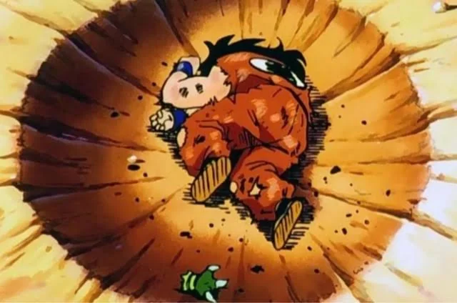
GPT2-medium
T5-small
T5-based
Distill-GPT2

Slide 11
Limitation & défis rencontrés
Hallucinations systématiques lors de la génération de l’articles malgré la mise en place de contrôles (vérification de mots qui ce suivent).
Le modèle Llama 3.2 permettait de résoudre ces problèmes de génération mais celui-ci était incompatible avec la limitatio. imposée par le CPU.
Impossibilité de scrapper efficacement sur Linkedin (5 post maximum).
Entrainement d’un LoRa à partir d’un GPT2-medium en entrainement de post Linkedin via un dataSet HugginFace.
Nécessité de créer une entreprise pour injecté directement les posts sur Linkedin.

Slide 12
04
Evolutions

Slide 13
Evolutions possibles
Mettre le modèle en français.
Mettre en place la prise de document.
Entrainer le modèle : LaMini-Flan-T5-783M à gérer les Posts Linkedin
Que le filtre éthique prenne en compte l’ironie ou le sarcasme.

Slide 14
Questions ?

